Slide 1






CAR-BORN
블록체인 기반 중고차 거래 플랫폼
SSAFY 8th. 구미캠퍼스 특화PJT D209
한재용 / 한승준 / 이주형 / 정명관 / 김지현 / 김태헌

Slide 2
UCC

Slide 3
프로젝트 기획의도

Slide 4

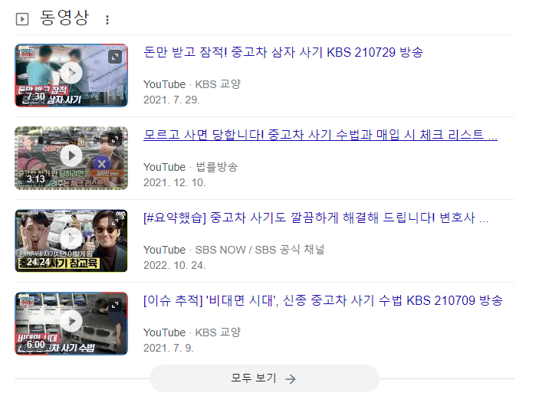
프로젝트 기획의도
늘어나는 중고차 사기

Slide 5
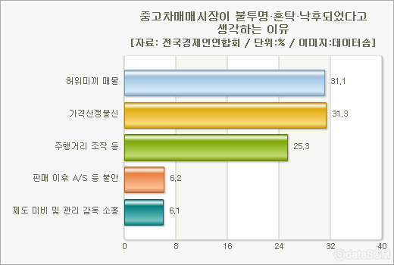
프로젝트 기획의도
신뢰성 있는 거래 플랫폼의 필요성

Slide 6


프로젝트 기획의도
신뢰성 있는 거래 플랫폼의 필요성

Slide 7
프로젝트 기획의도
1초당 처리할 수 있는 트랜잭션의 규모
(트랜잭션: 데이터를 저장하는 과정)
비트코인 : 7TPS
이더리움 : 20TPS
클레이튼 : 4,000TPS

Slide 8
프로젝트 기획의도
한국어 Docs 제공으로 인한
개발 편의성 고려

Slide 9
주요기능 소개

Slide 10
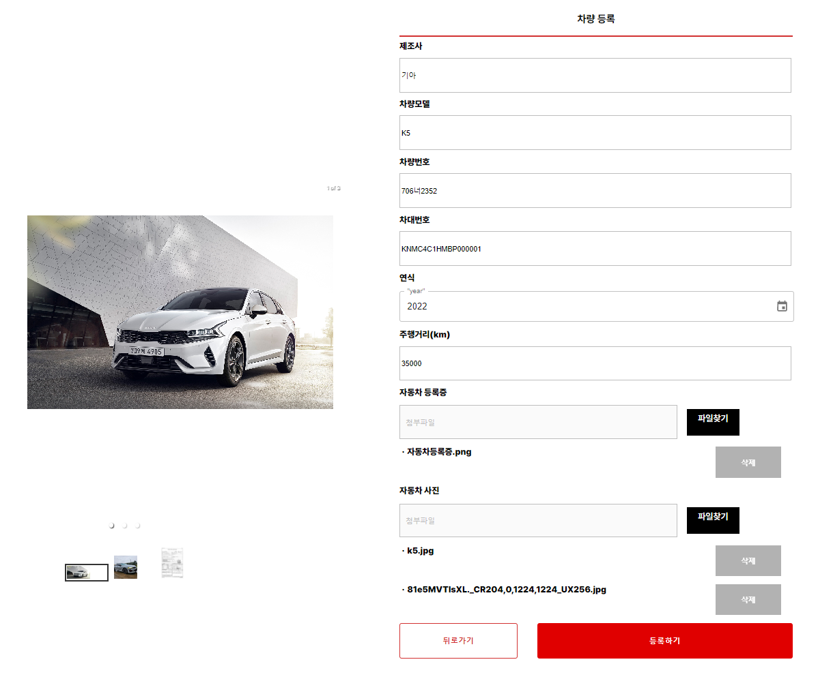
차량 등록

Slide 11
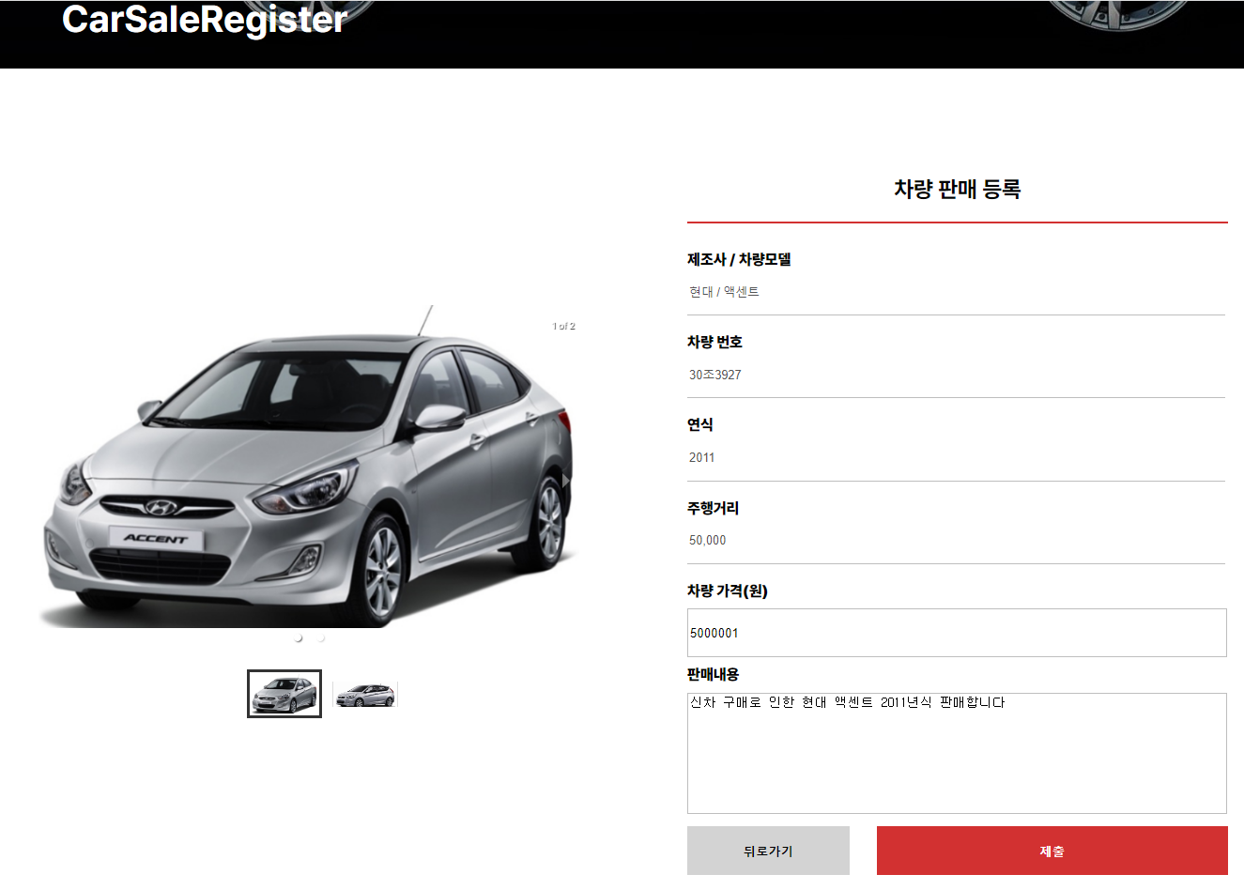
차량 거래

Slide 12
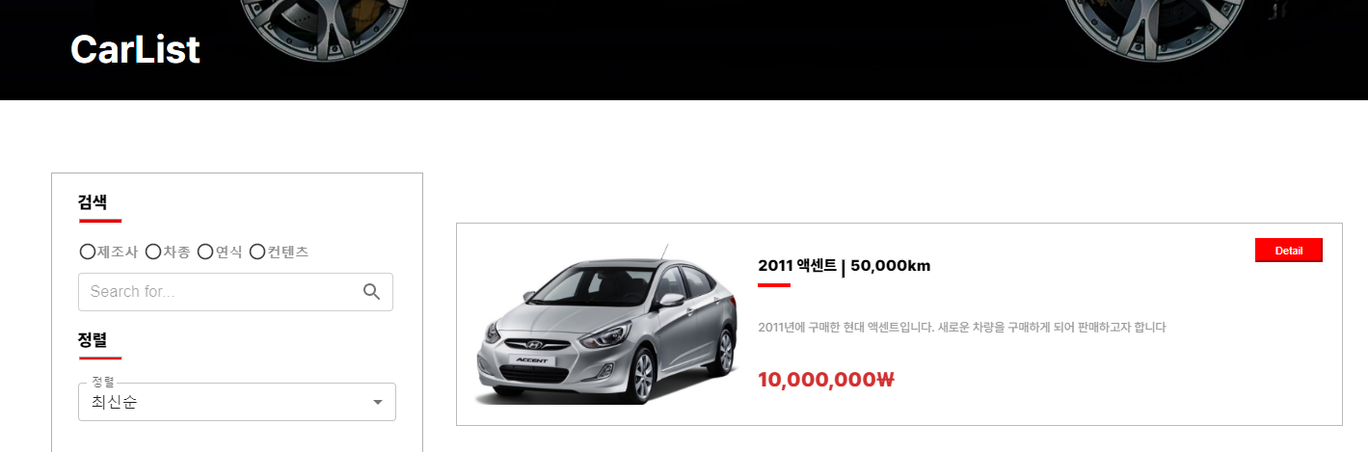
차량 거래

Slide 13
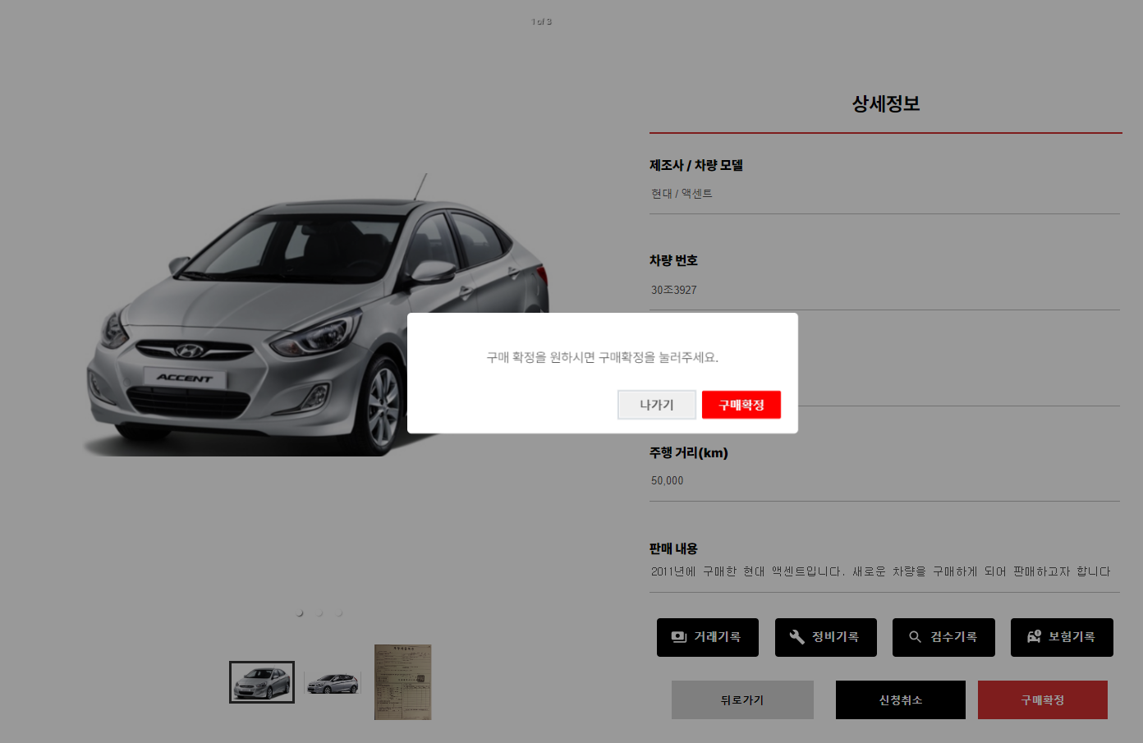
차량 거래

Slide 14
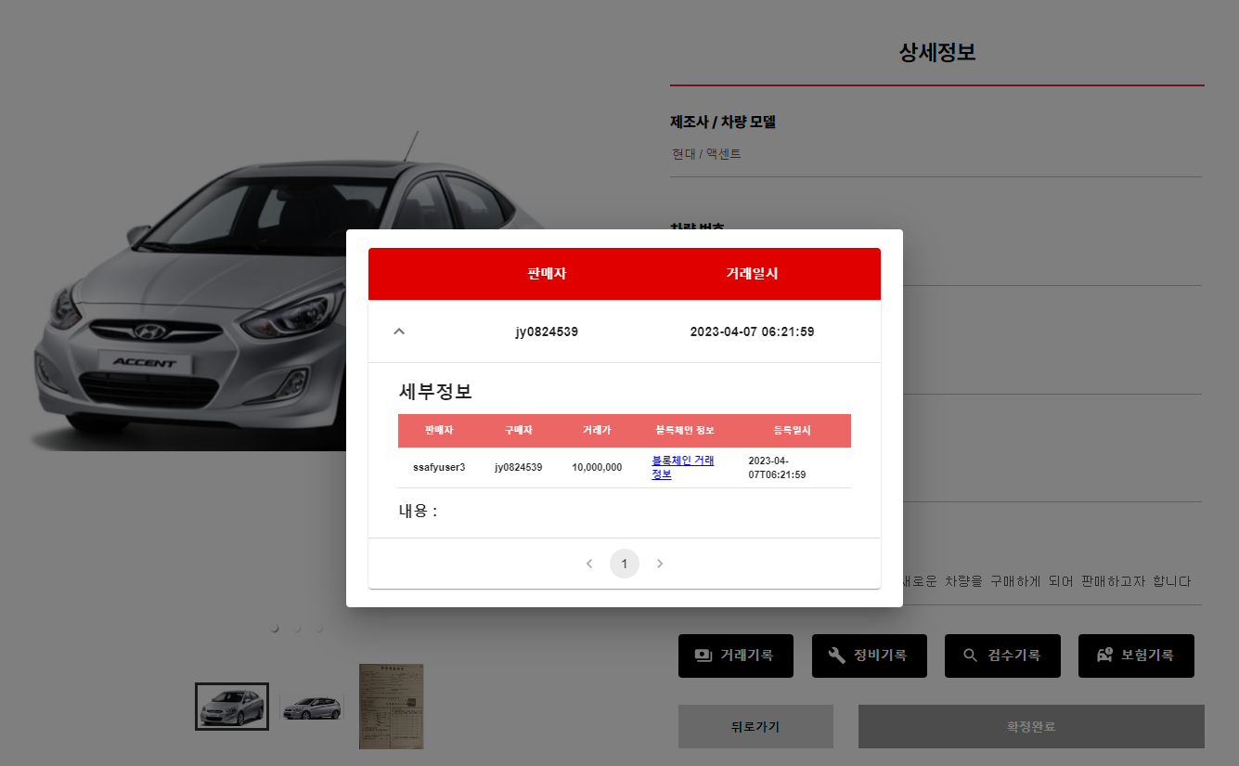
차량 거래

Slide 15
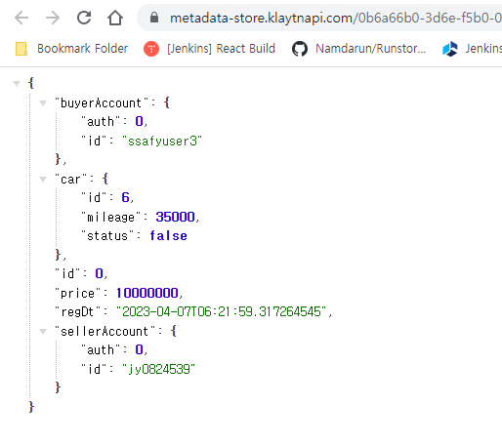
차량 거래

Slide 16
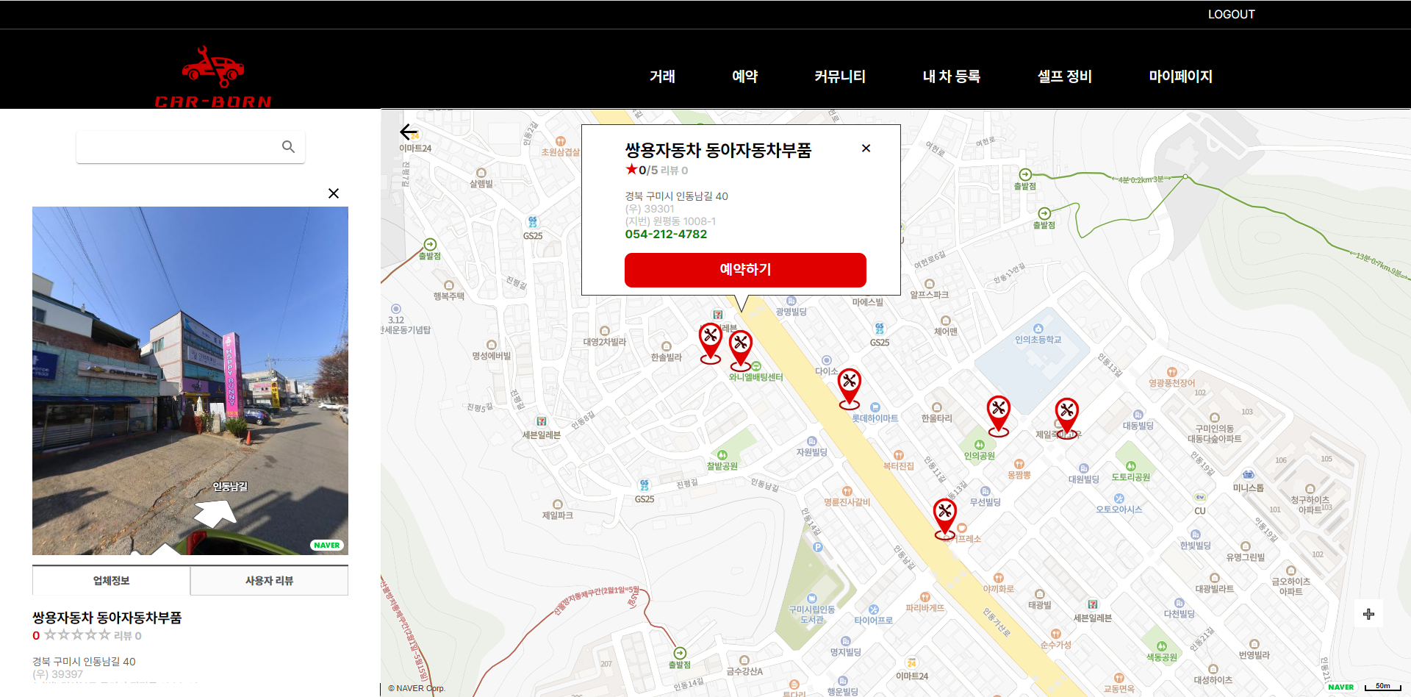
차량 정비/검수

Slide 17
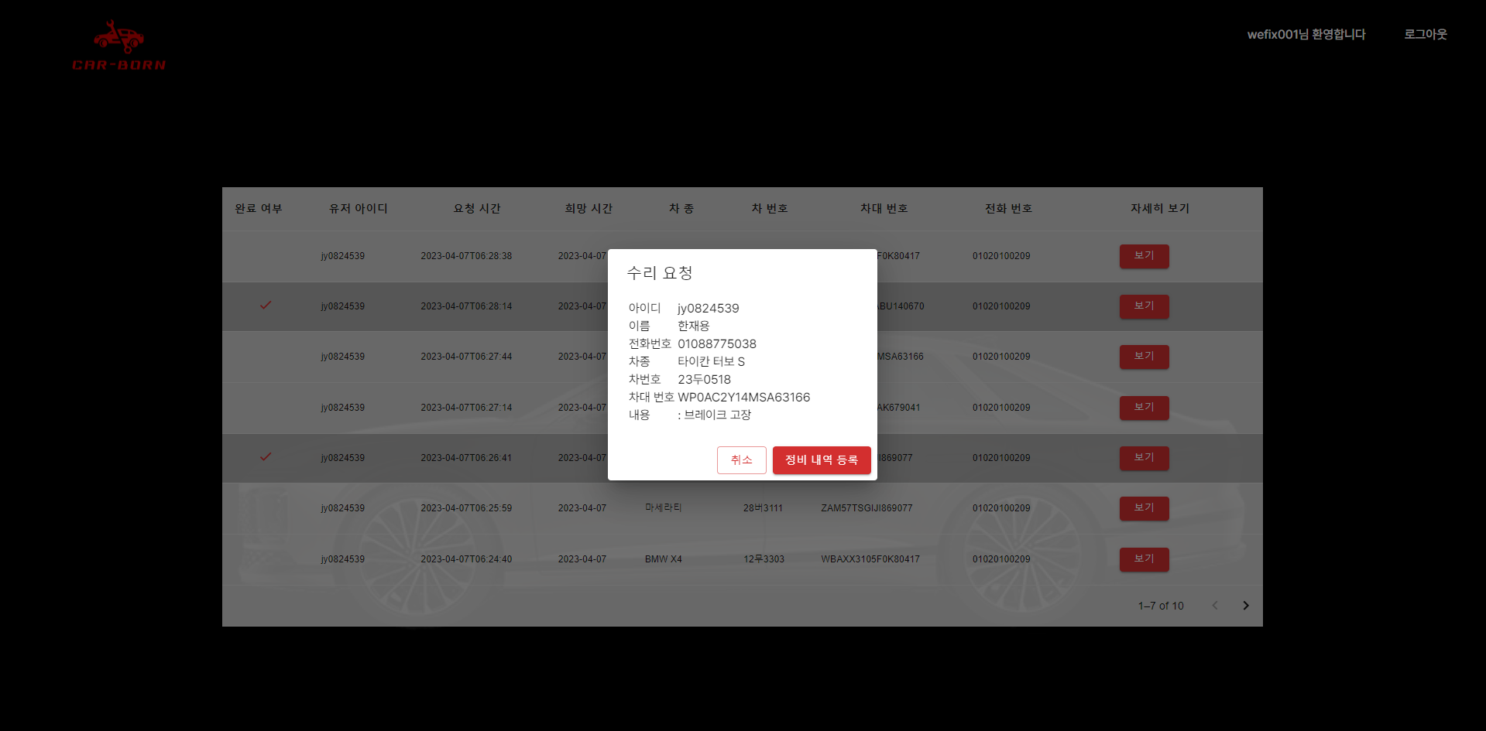
차량 정비/검수

Slide 18
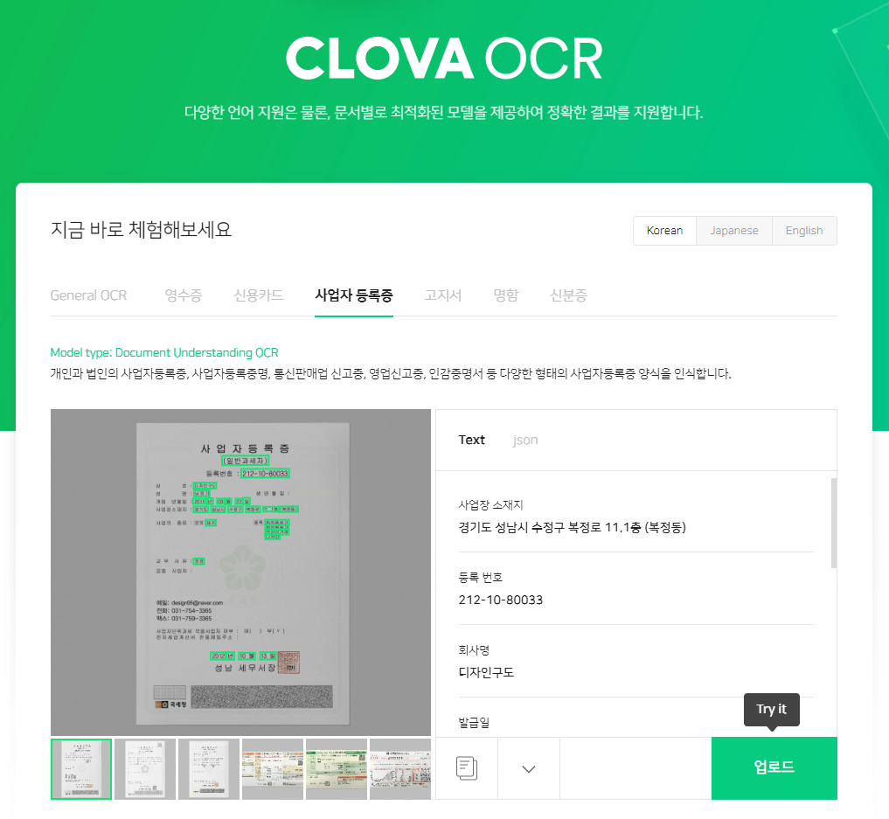
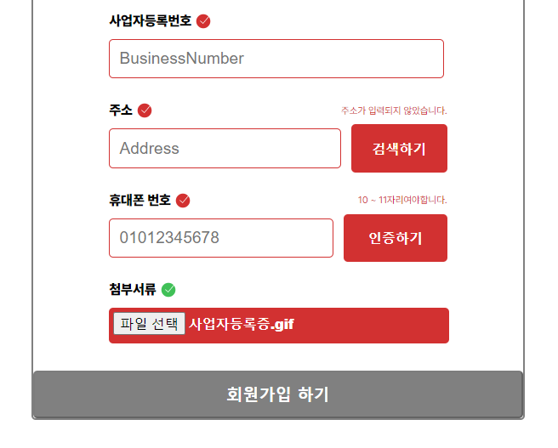
업체 등록 및 검증

Slide 19
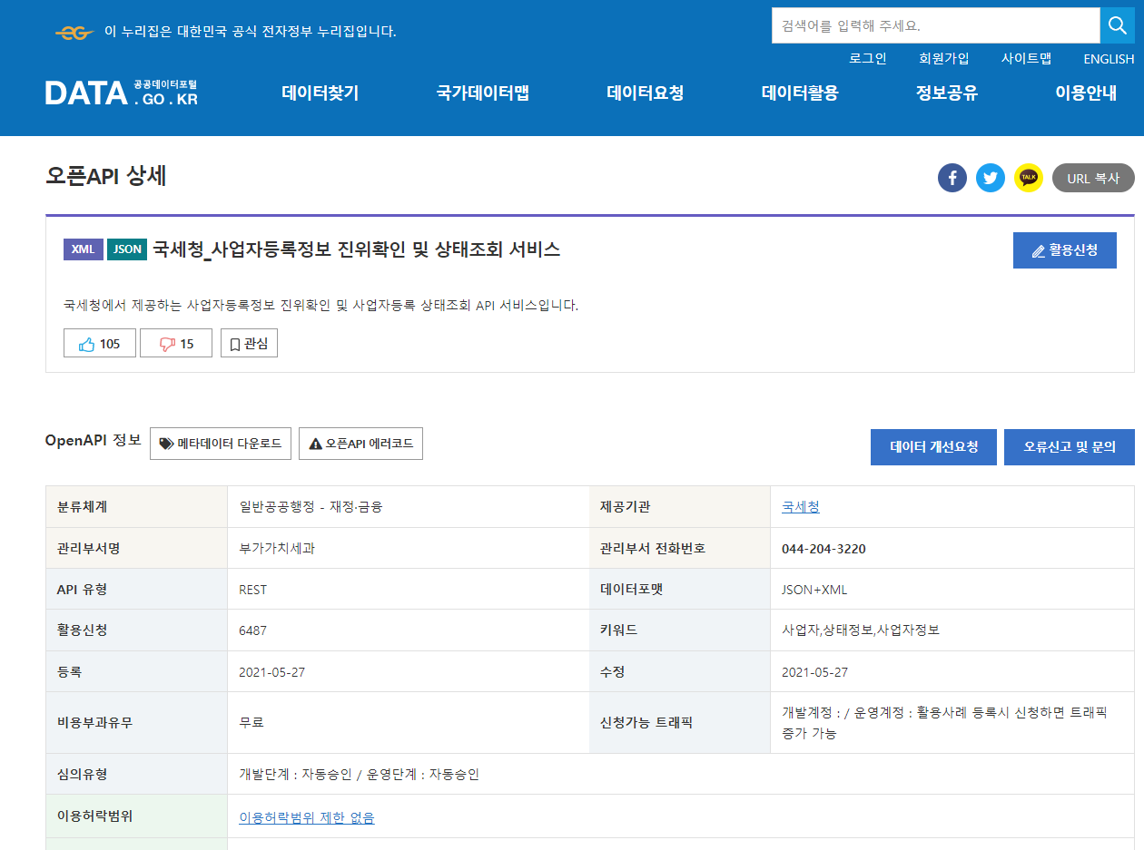
업체 등록 및 검증

Slide 20
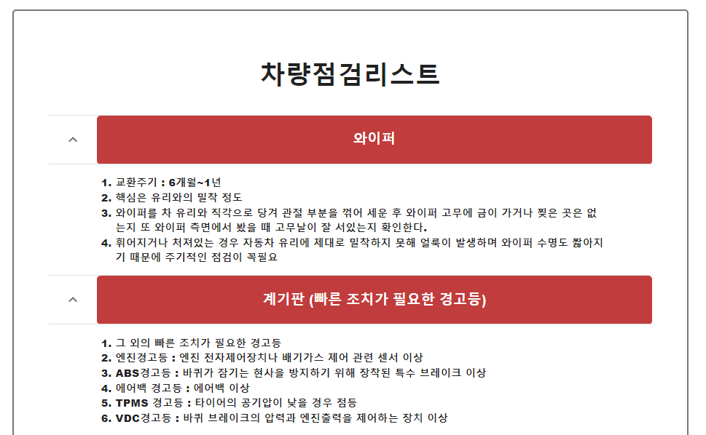
셀프 정비 리스트

Slide 21
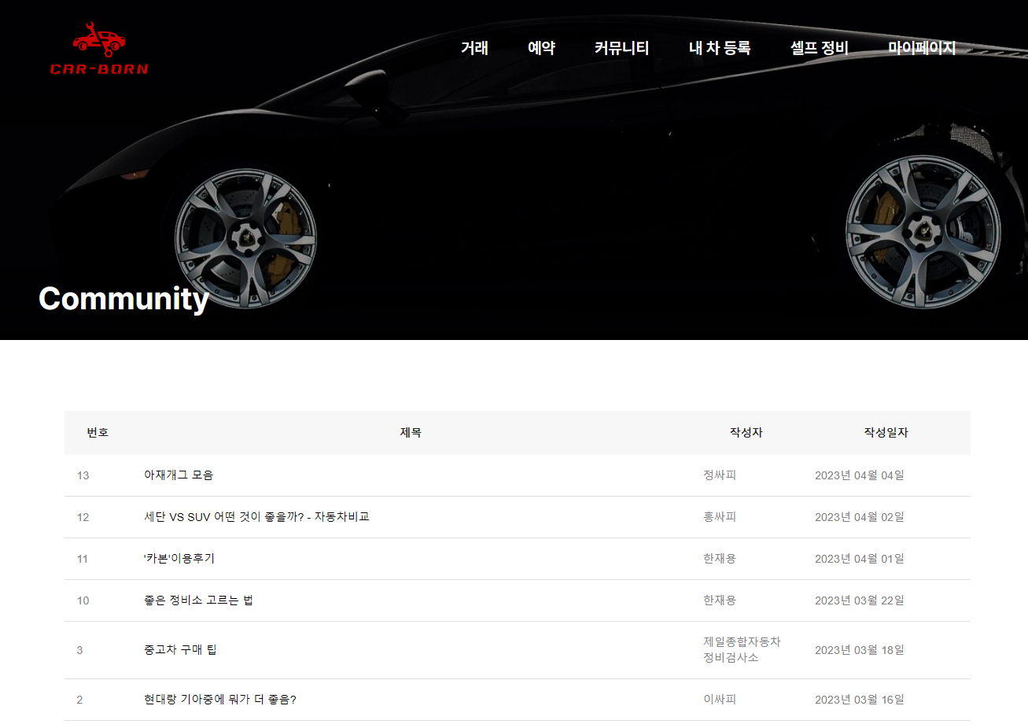
차량 커뮤니티

Slide 22
사용 기술스택

Slide 23
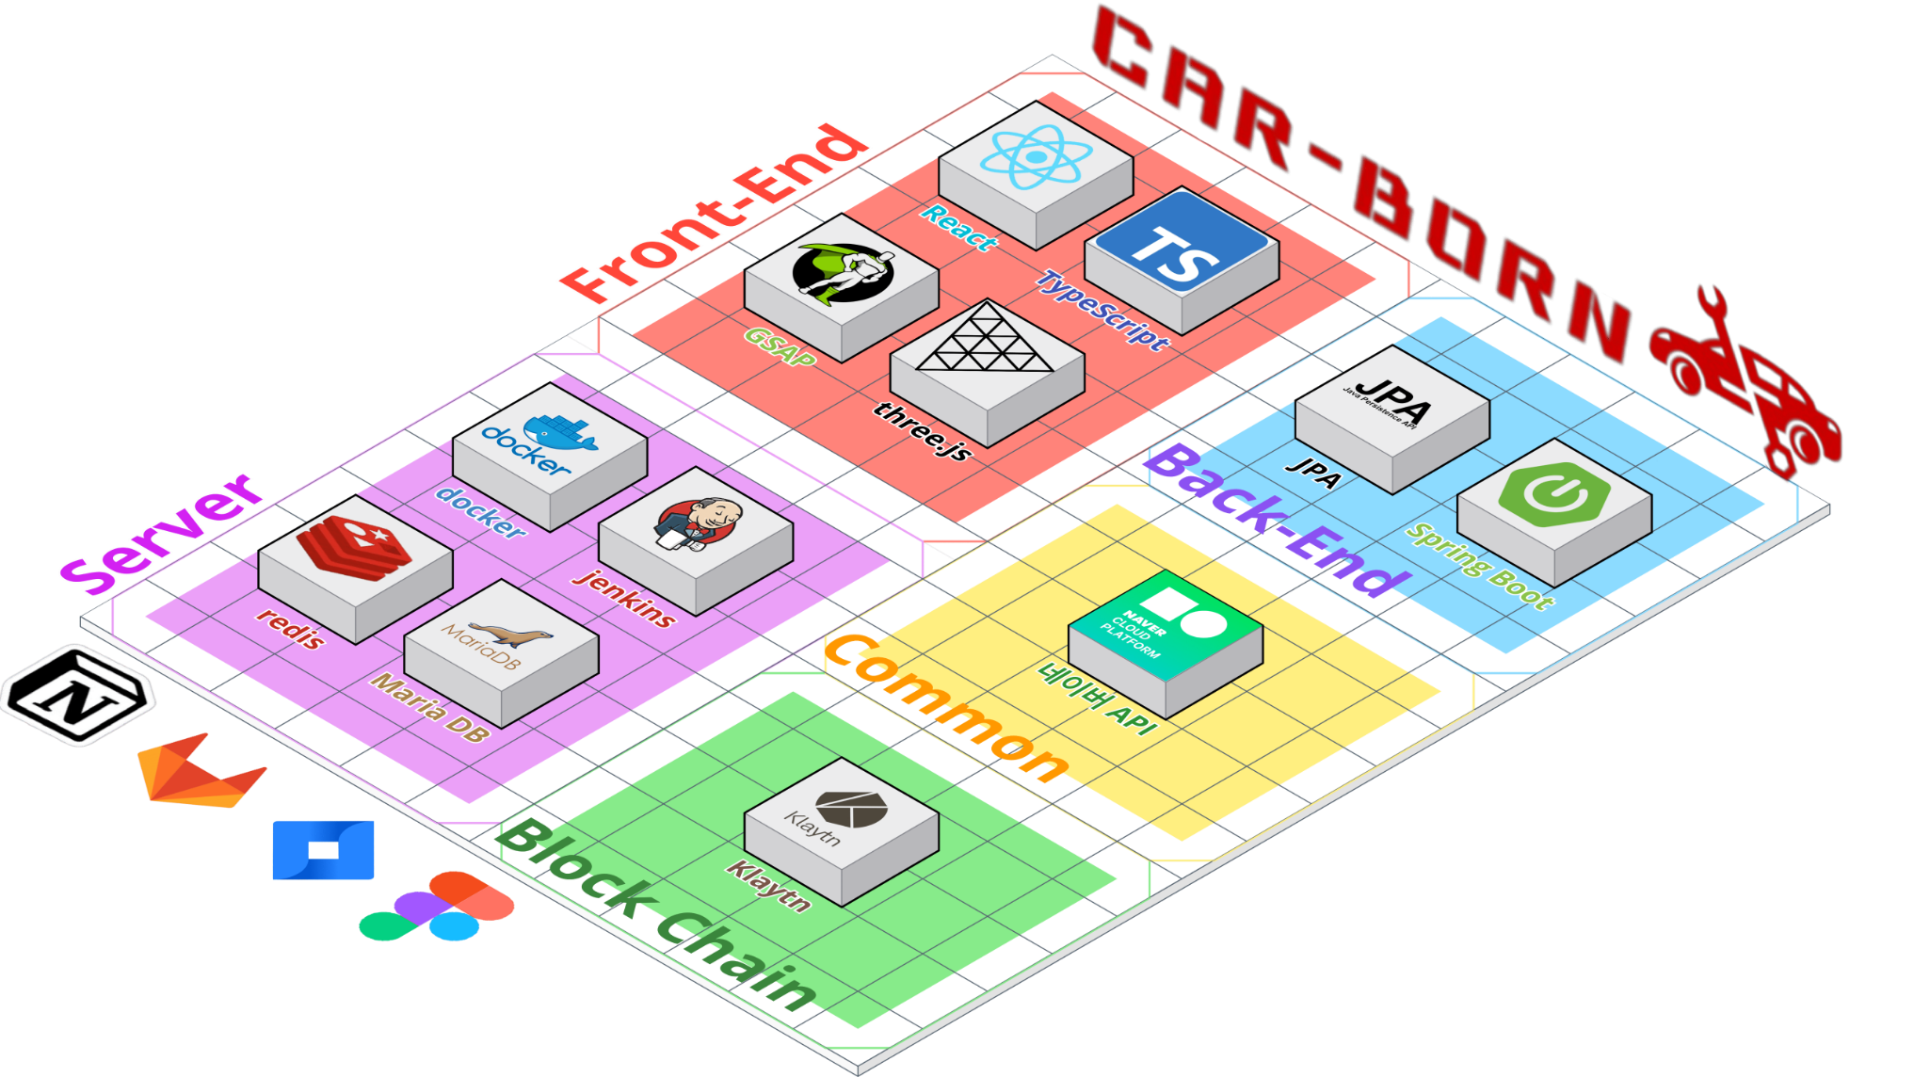
사용 기술스택

Slide 24
기술적 보완사례

Slide 25
기술적 보완사례 (Back-end)

Slide 26
기술시연

Slide 27
개발자 소개

Slide 28
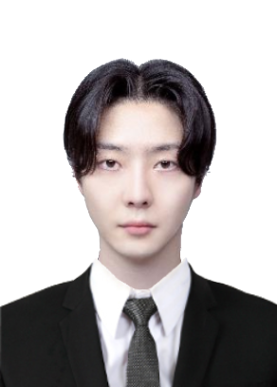
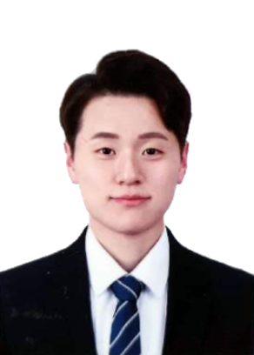
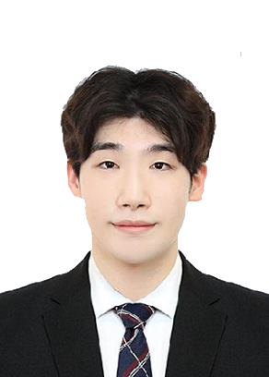
개발자 소개 (Front-end)
이주형 (1995.04.19)
한승준 (1995.04.28)
김태헌 (1997.10.13)
Three.js 모델링
보험, 검수, 커뮤니티 시스템
로그인/회원가입 시스템 전반
마이페이지 및 자가수리정보
차량 거래 시스템
정비 예약 시스템 및 지도

Slide 29
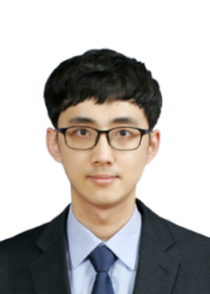
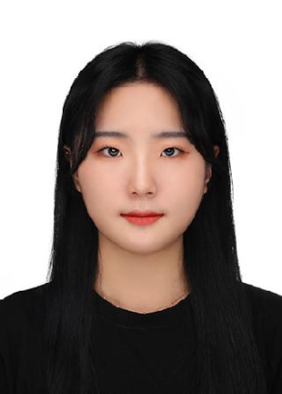
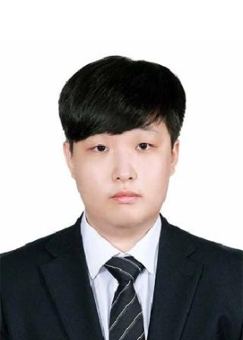
개발자 소개 (Back-end)
한재용 (1996.06.05)
김지현 (1999.09.01)
정명관 (1996.07.11)
Spring Security 및 JWT 반영
CI/CD 및 DB 관리
정비, 검수, 보험 시스템
커뮤니티 시스템
Klaytn 블록체인 시스템
차량 거래 시스템

Slide 30
질의응답

Slide 31
감사합니다

